Slide 1
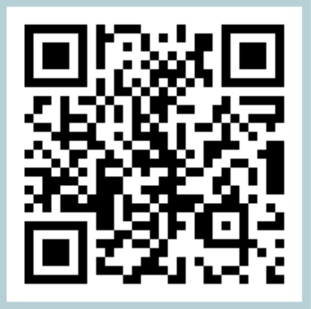
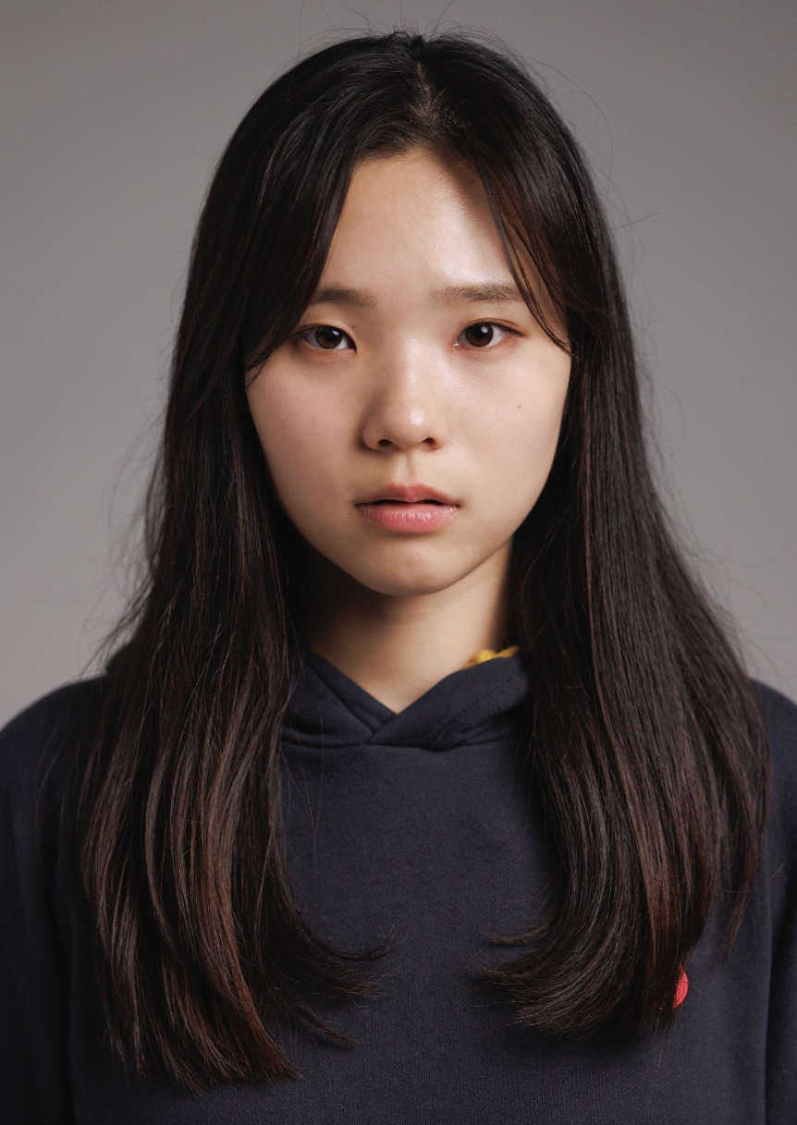
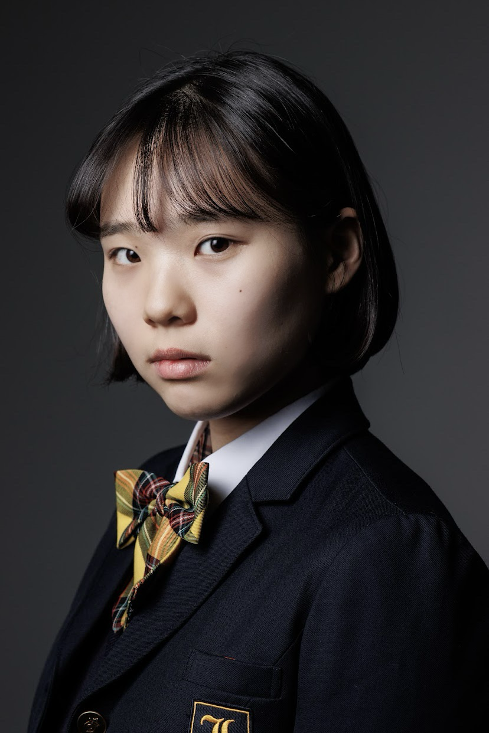
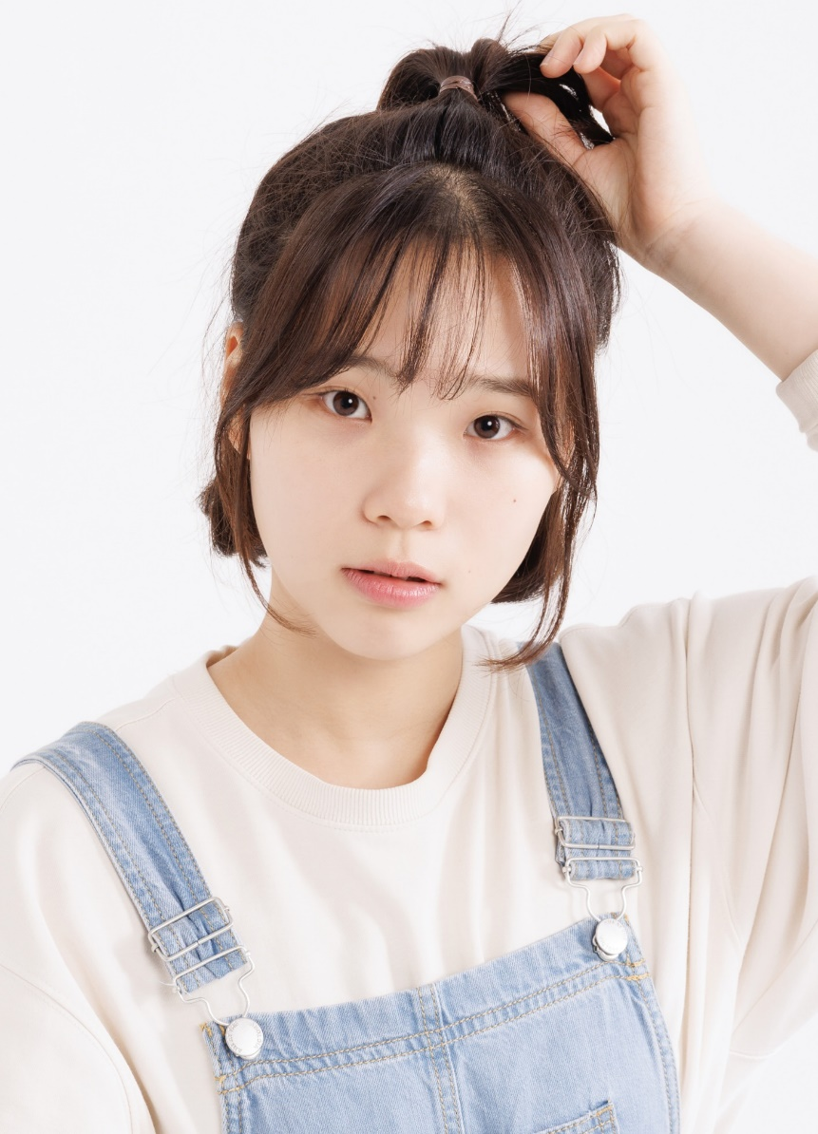
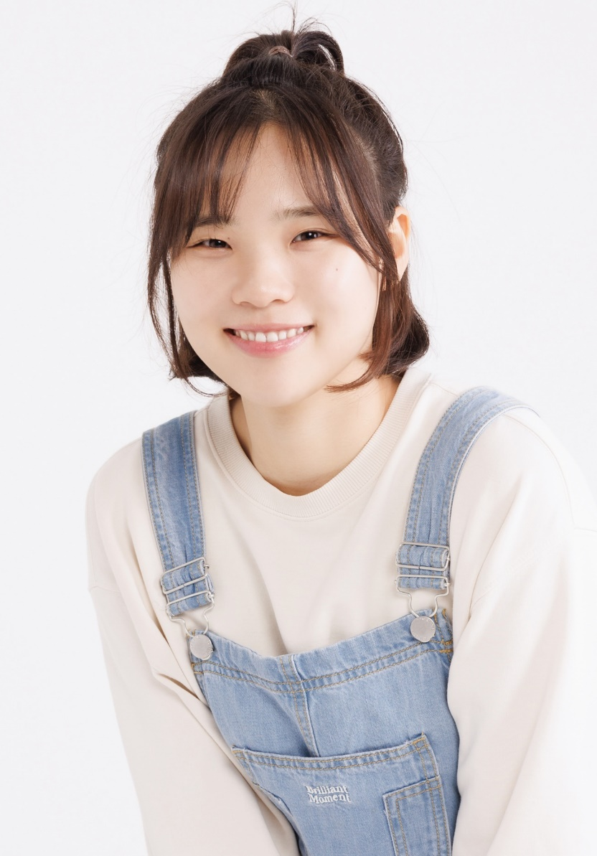
DM및연락 @han_kiok / 010-6496-1664
*현재 중단발입니다
54kg
95
27-28
[드라마]
MBC
쿠팡플레이
넷플릭스
SBS
웹드라마
LG U+
[장편,중편영화]
주연
조연
단역
[광고]
[단편영화-주연]
한예종
경기영상위
경희대
한국영상대
영진위
독립
독립
서경대
KAFA
독립
독립
울산국제영화제
경기 고양시
명지대
독립
독립
동국대
한양대학원
대진대
대진대
공주대
영진위
독립
독립
용인대
독립
부천문화재단
<비밀과 거짓말>
<내일>
<안나>
<종말의 바보>
<모범 택시2>
<재벌X형사>
<아이나> 방송예정
<우리 연애 시뮬레이션>
<우연의 일치>
<하이쿠키>
여학생1역
경미려역
홍천 친구6역
피해소녀역
피해자역
팬3역
어린 지수역
여대생역
정현지역
김윤아역
<면담>
<주빈>
<숨>
<아지트>
<그날의 시간>
<무지와 콘>
<생일>
<로또박사 박원석>
<헤어리걸>
<육아일기>
<층간소음>
<여름, 그날>
<와이파이>
<Draw Dream>
<들>
<촉법소년단>
<자살 할 사람 구함>
<코스모스>
<주홍>
<이어폰>
<CYCLE>
<사랑구멍>
<머물렀던 자리>
<15초>
<For U>
<옐로우키드>
<쥐> *1인2역
영주역
영주역
은아역
혜리역
연주역
나희역
지은역
연경역
선정역
유지역
희진역
연주역
하나역
루리역
솔 역
태연역
미래역
연희역
주홍역
혜원역
바름역
곰신역
지수역
환희역
다슬역
서현역
아영역
<우리가 만나는 세상> 개봉예정
<아무 잘못 없는>
<너와 나>
<지옥만세>
<노크>
<젊은이의 양지>
<옆에서 숨만 쉬어도 좋아> 개봉예정
유나역
도윤역
지현역
지연역
기옥역
실습생4역
센터직원역
벡셀 건전지 CF / 부산교육청 2023 수능 응원광고
GS리테일 50주년 기업광고 / FLO 음악 어플 광고
부산관광공사 홍보영상 떡볶이편 / 스타벅스 홍보영상
롯데 일상회복 캠페인광고 / 교보생명 ICT산업 홍보영상
대성마이맥 홍보영상 / 김해시 임산부 배려 캠페인 광고
세금 환급 삼쩜삼 / 대교 써밋 드라마타이즈 홍보영상
잔나비 With 현대자동차 뮤직비디오
JTBC 브랜드송 뮤직비디오 (잔나비ver)
대구 물베기거리 홍보영상 / 대전전자디자인고 홍보영상 외 다수
리라아트고 연기전공 졸업 / 서울,부산 거주 / 특기: 야구,운동

Slide 2
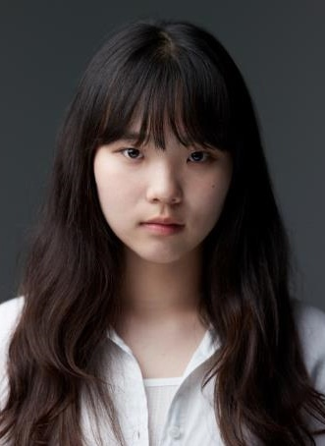
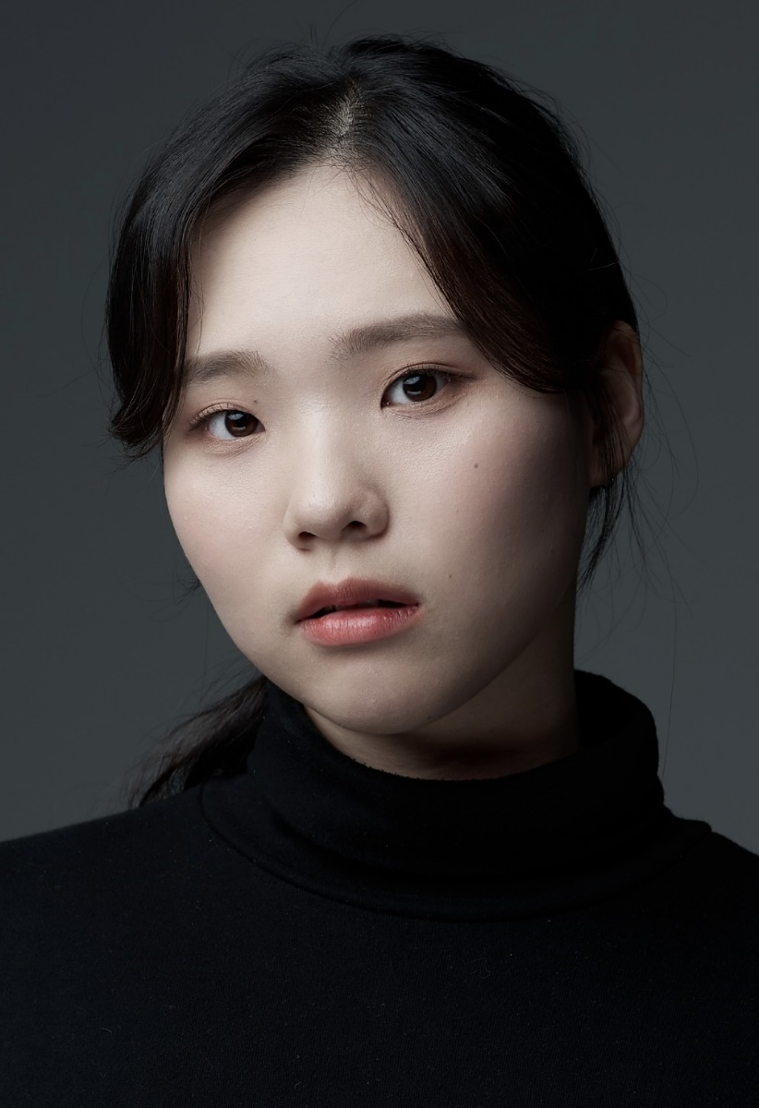
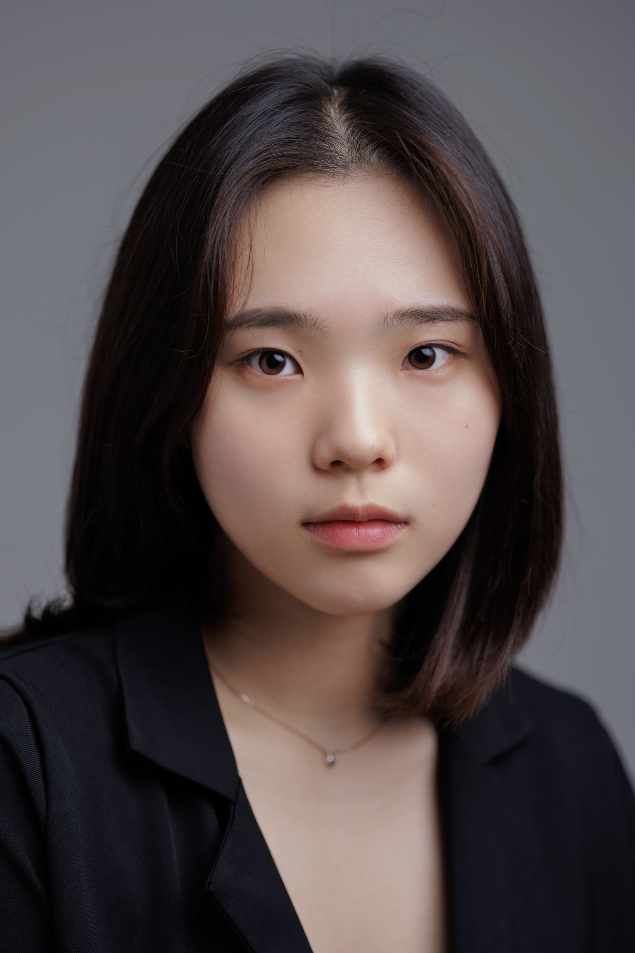
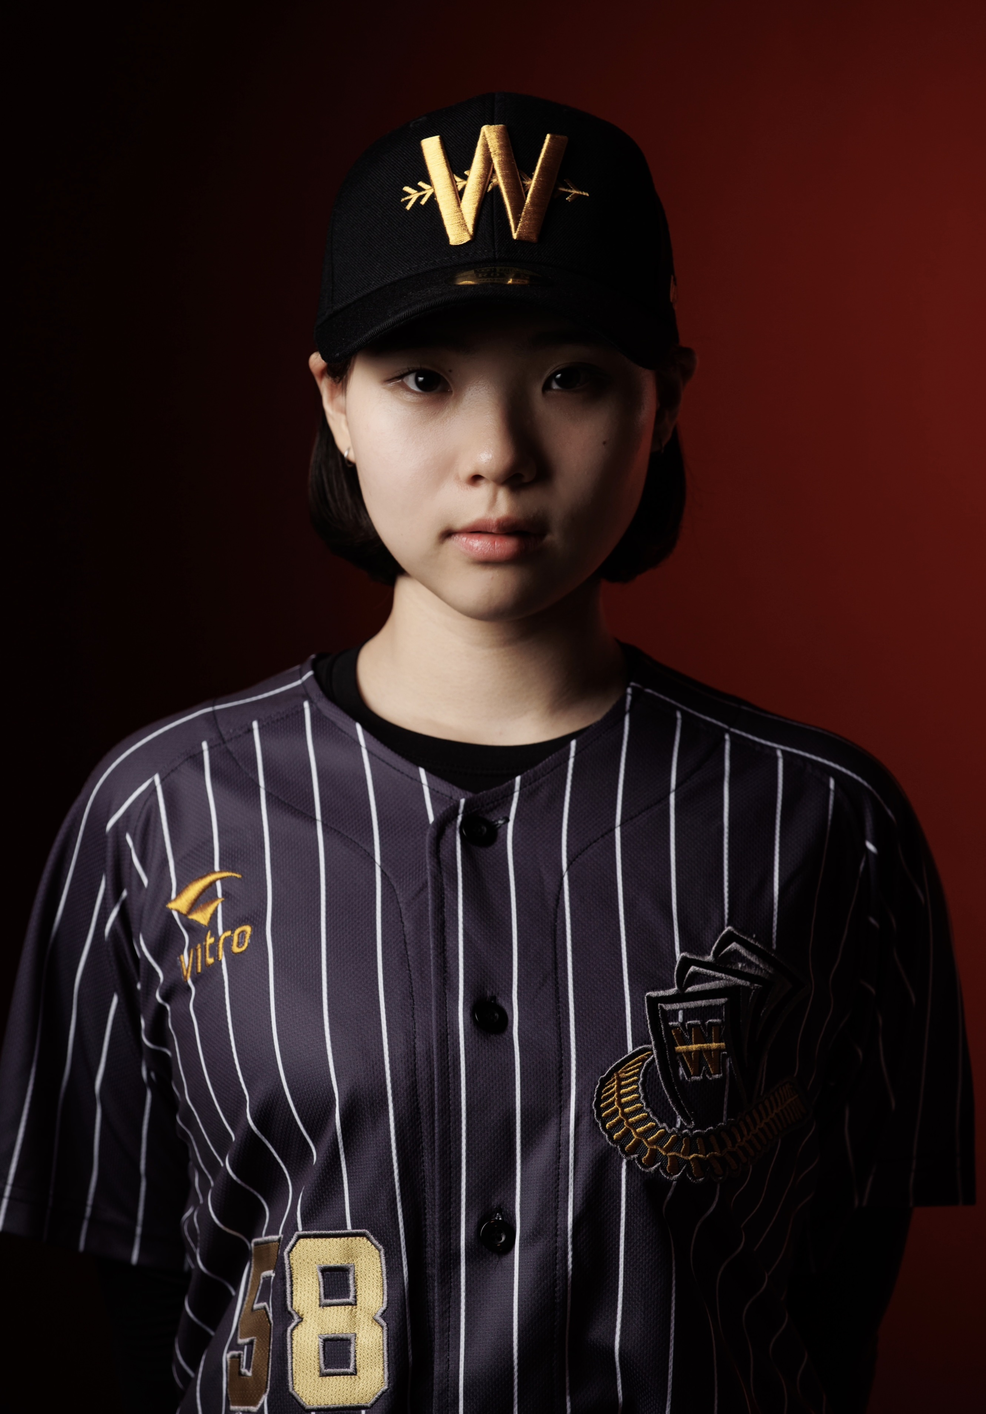
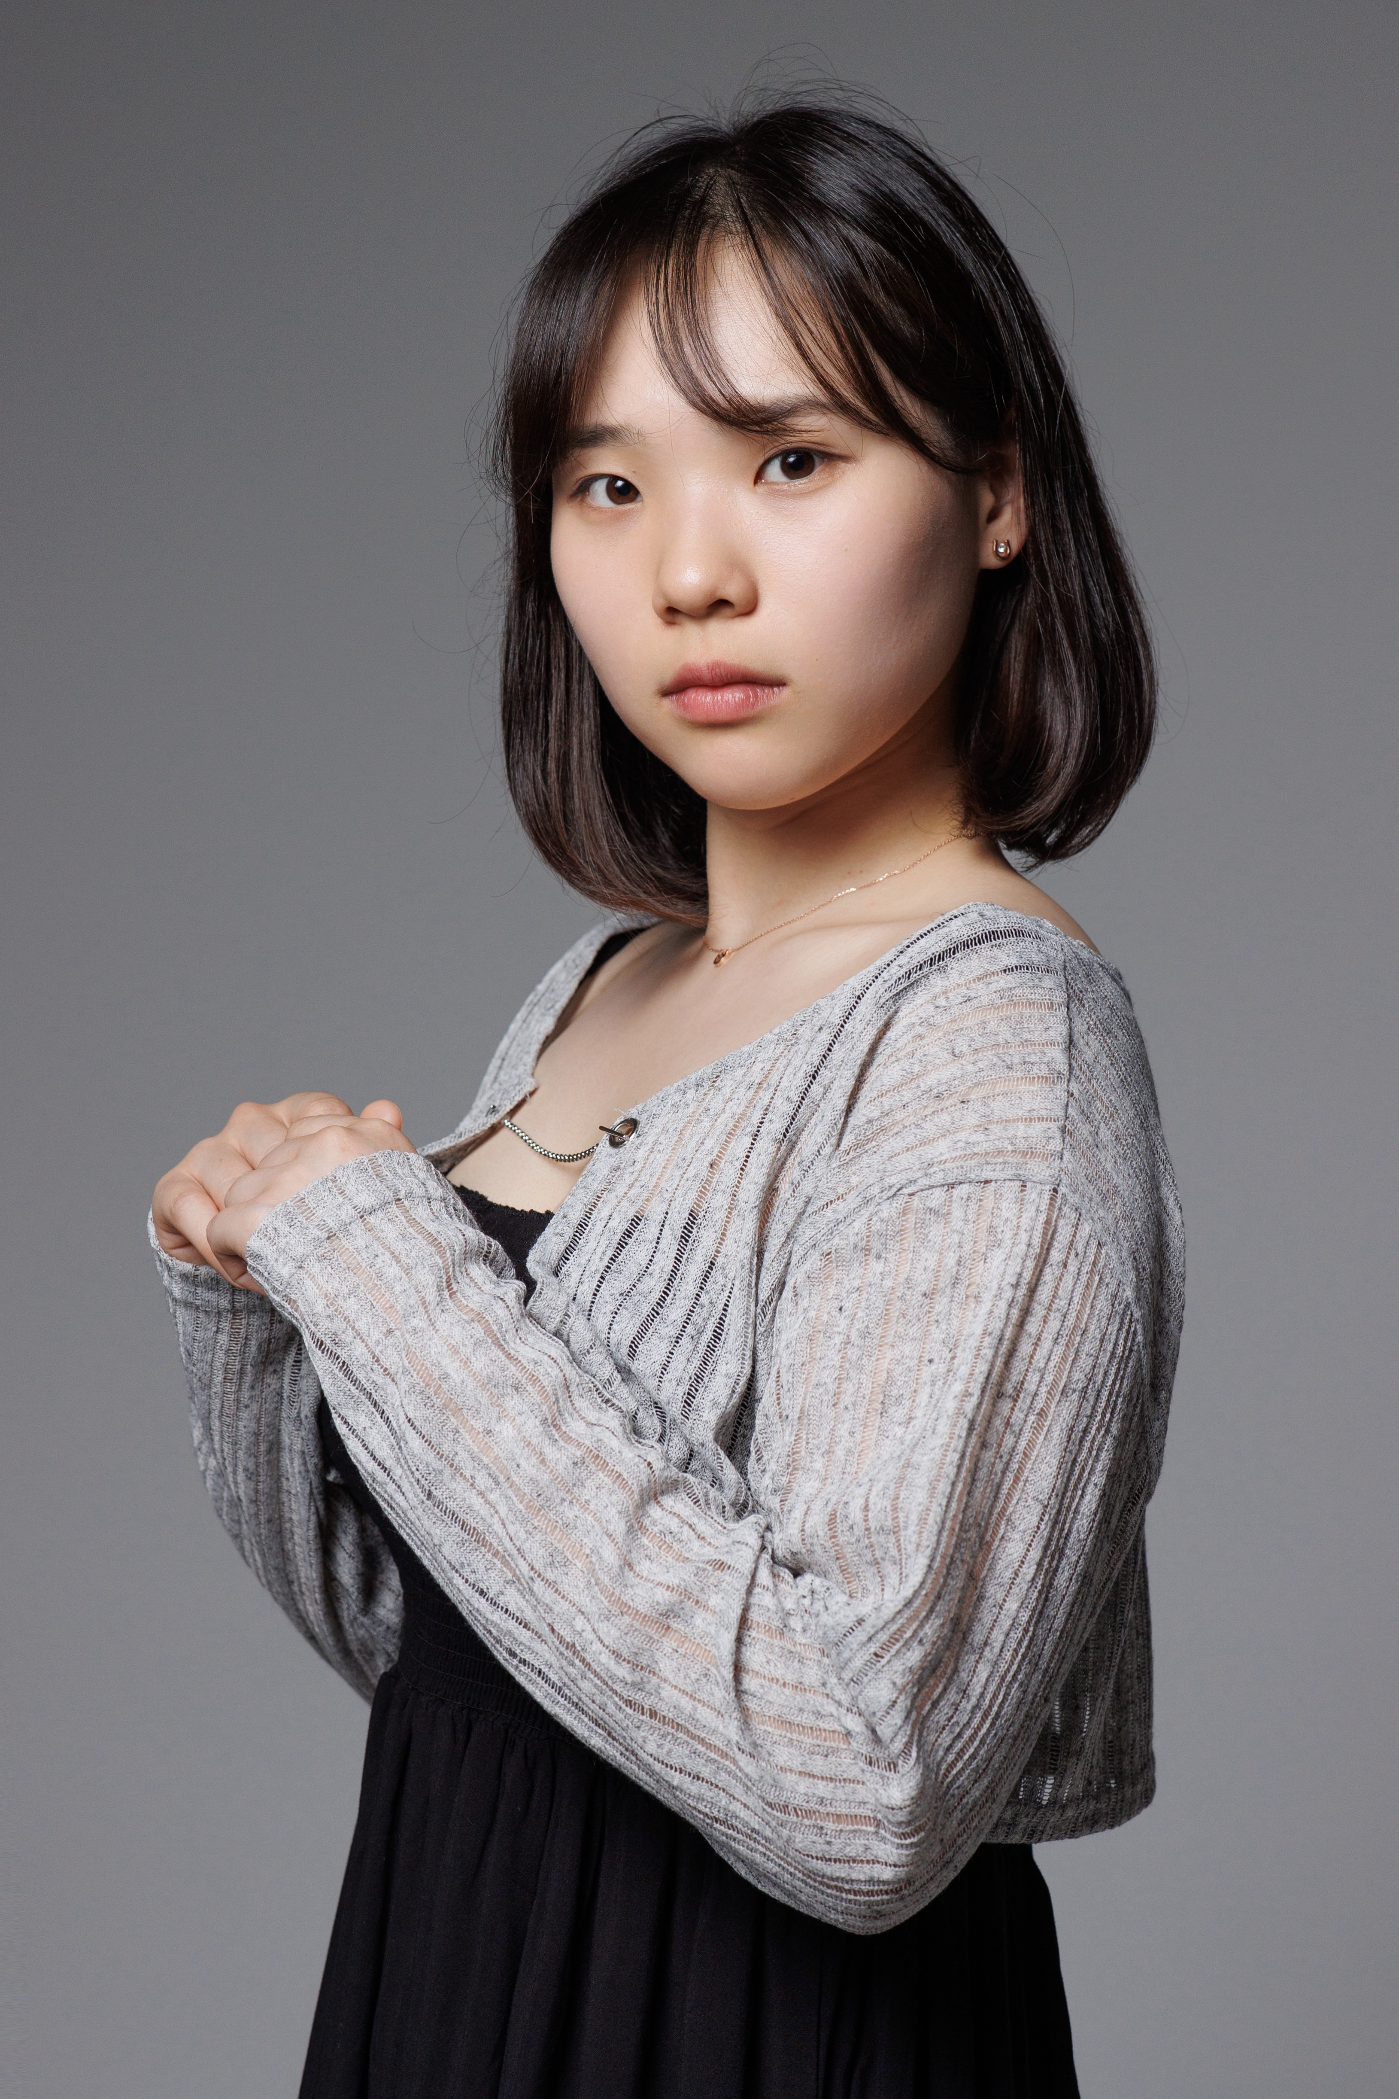
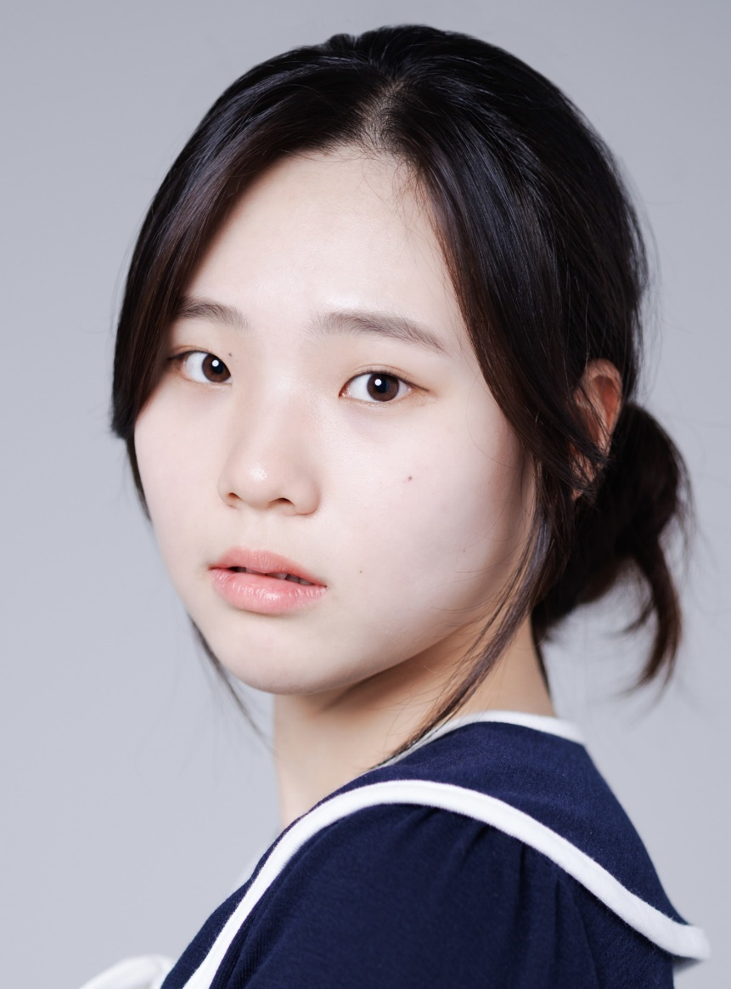
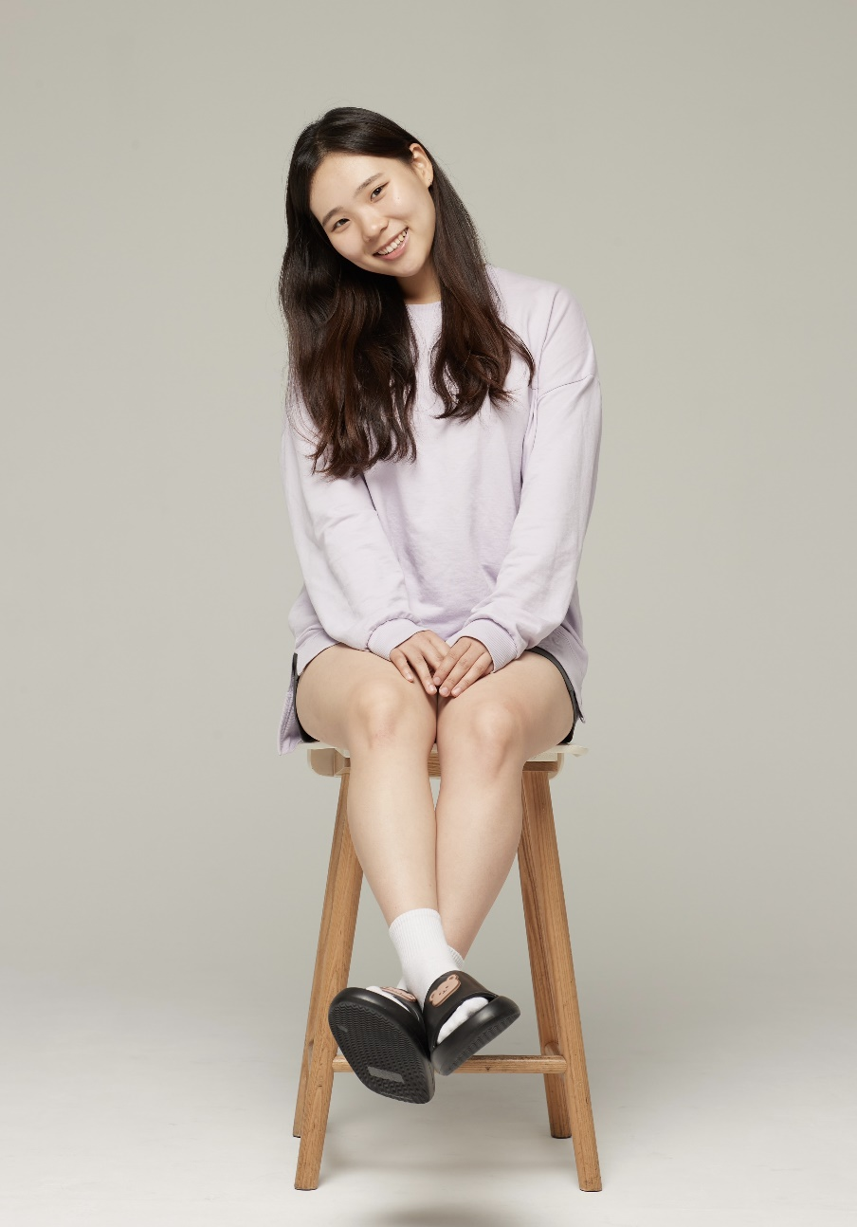
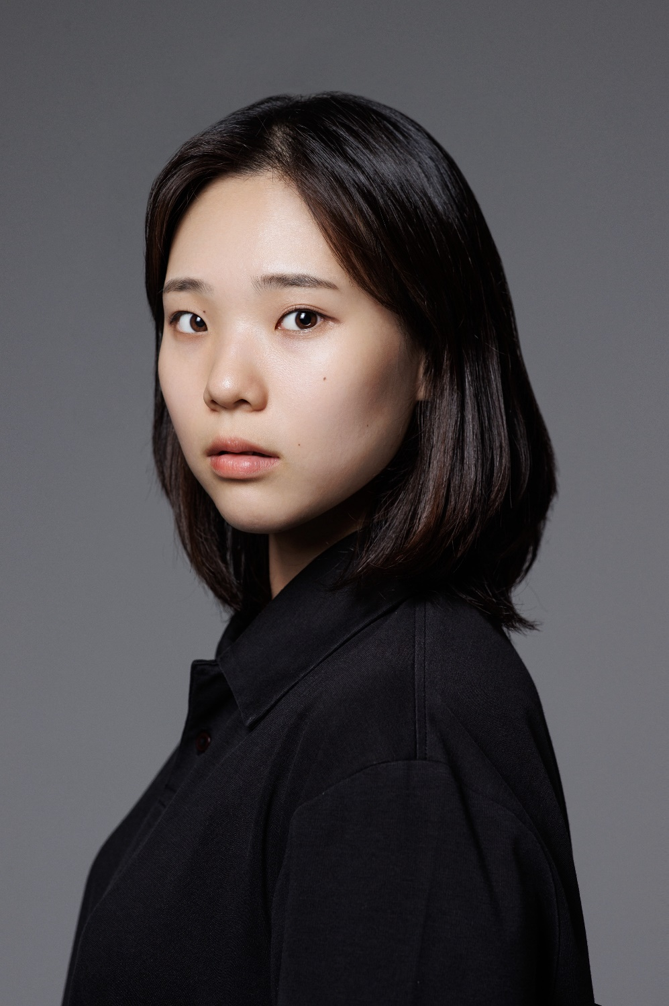
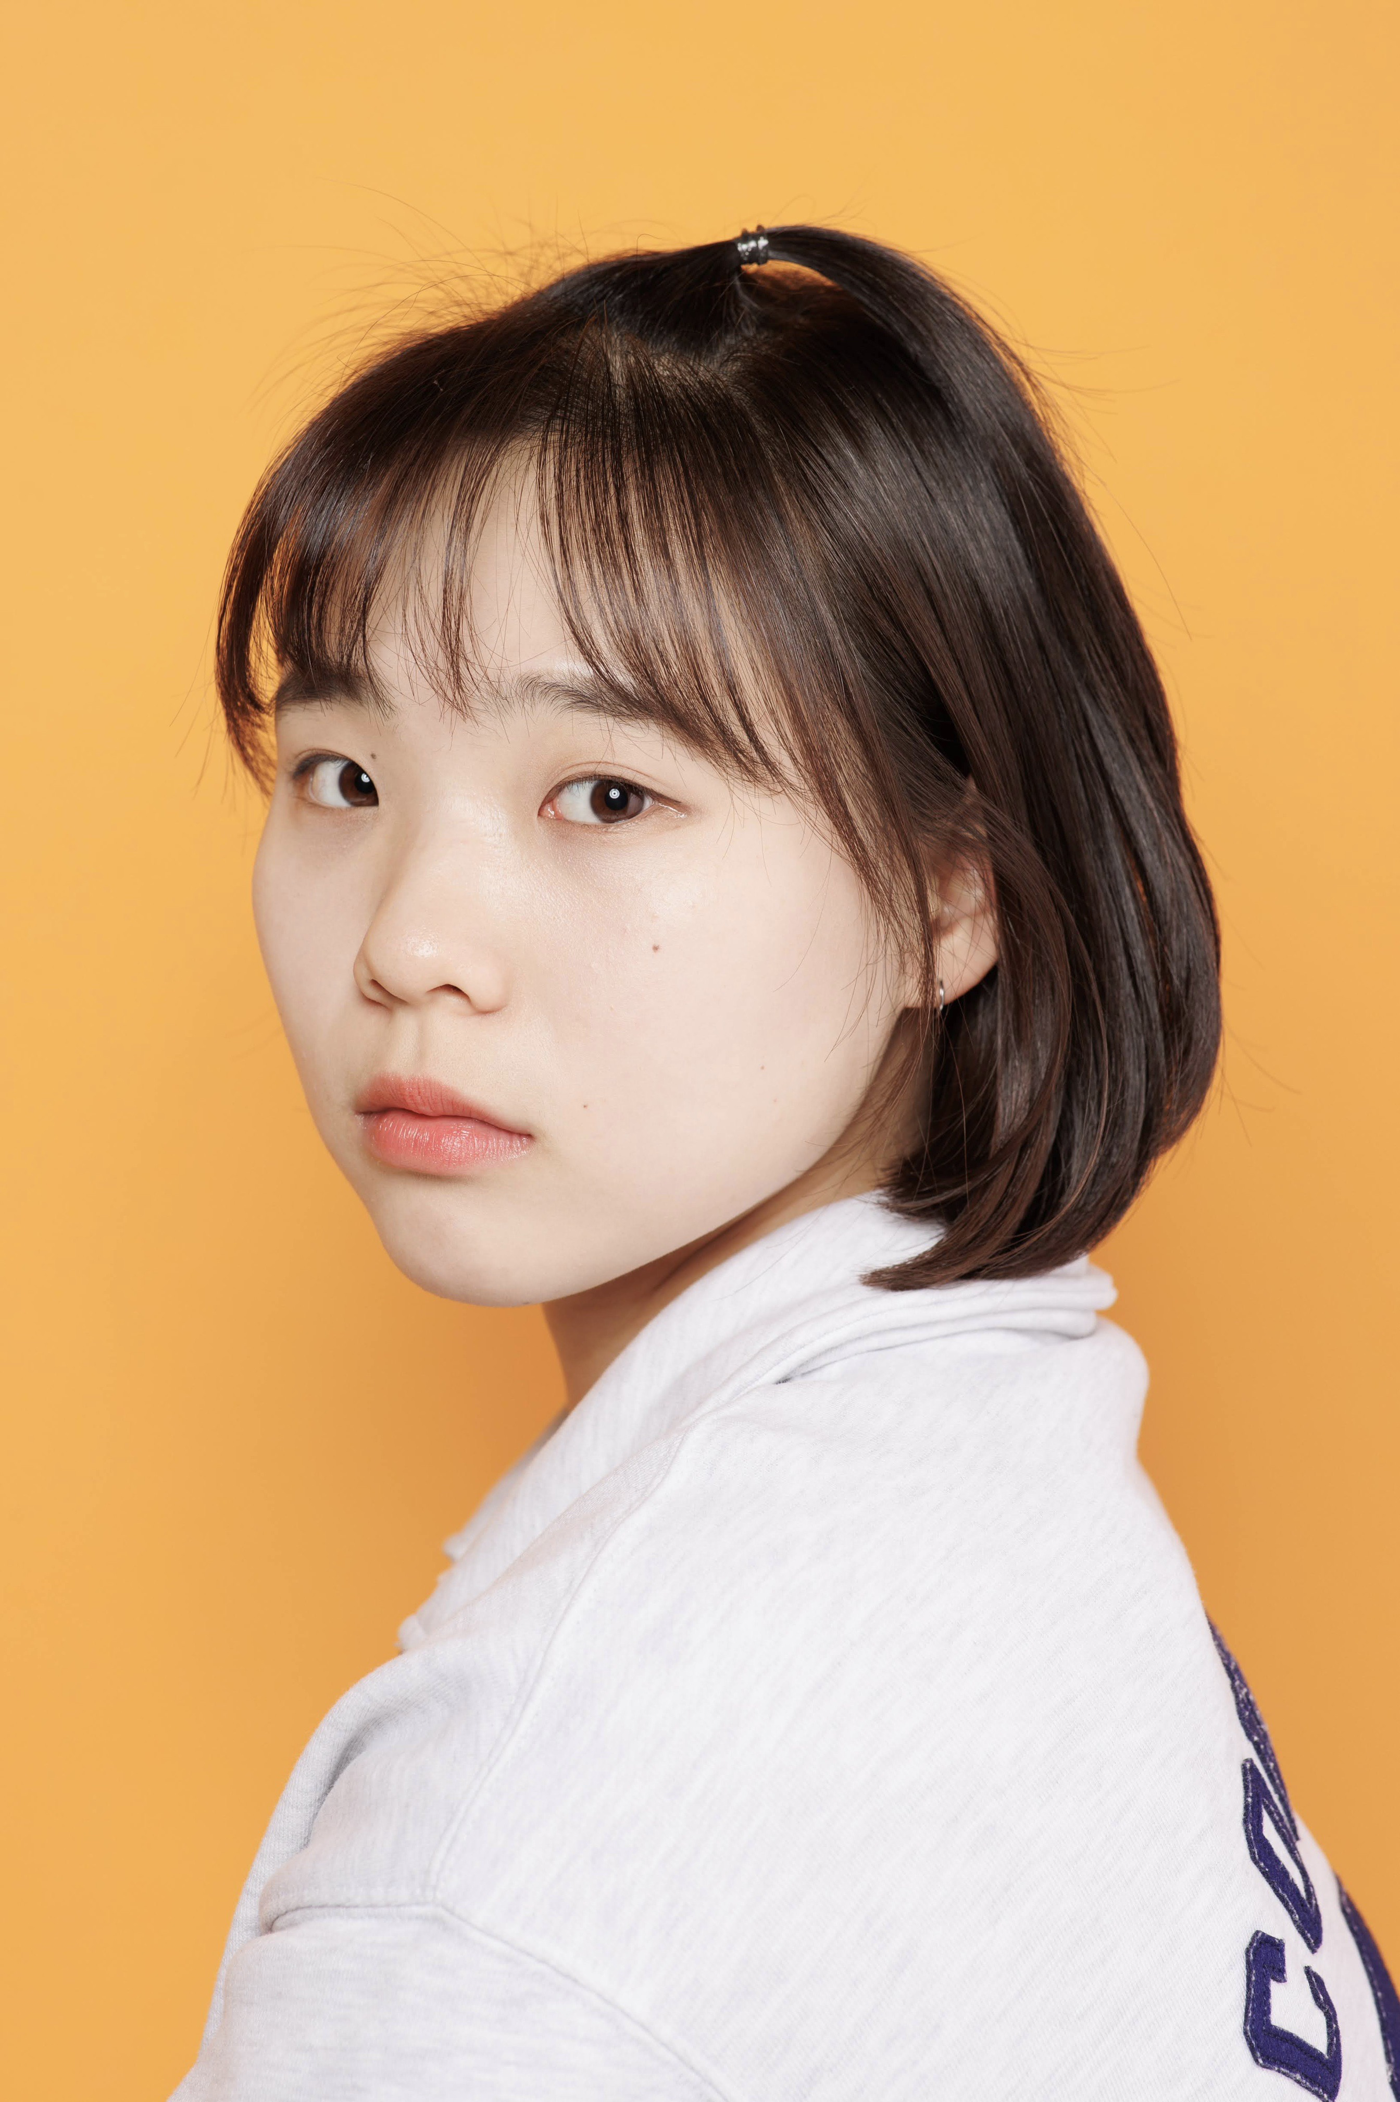
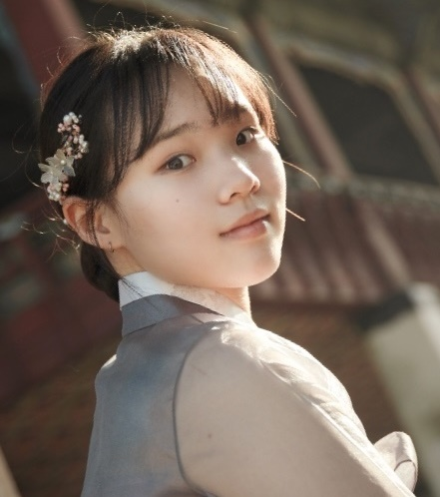
DM 및 연락 @han_kiok / 010-6496-1664
이메일 ddc0000@naver.com

Slide 3
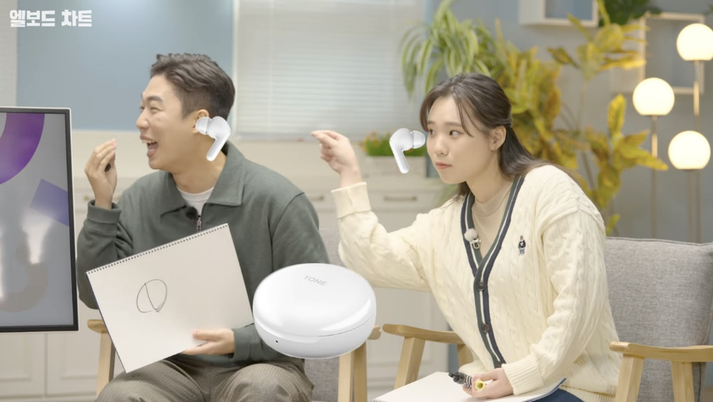
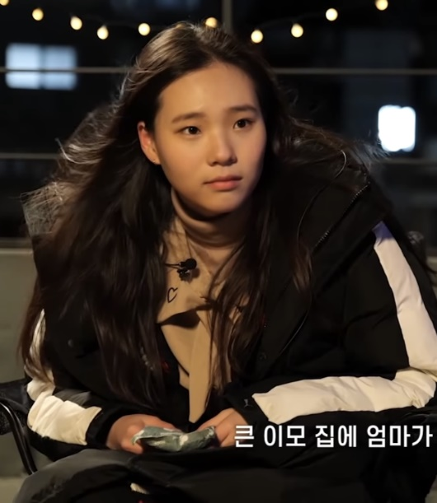
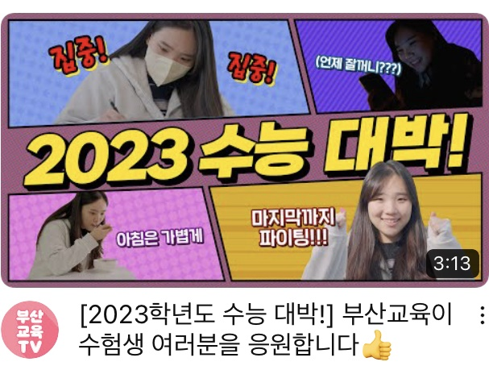
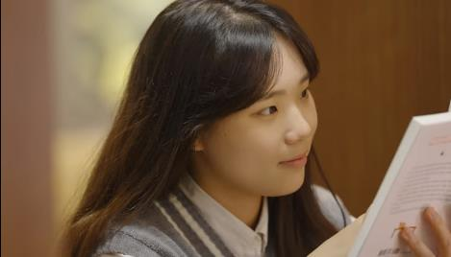
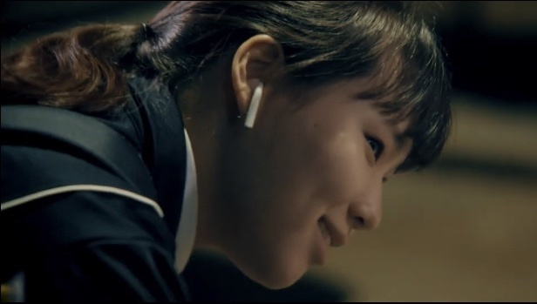
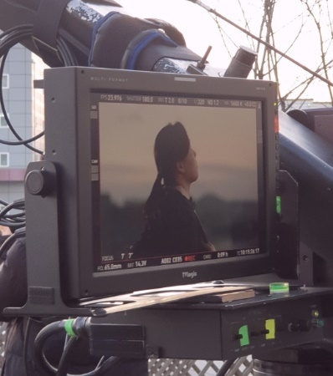
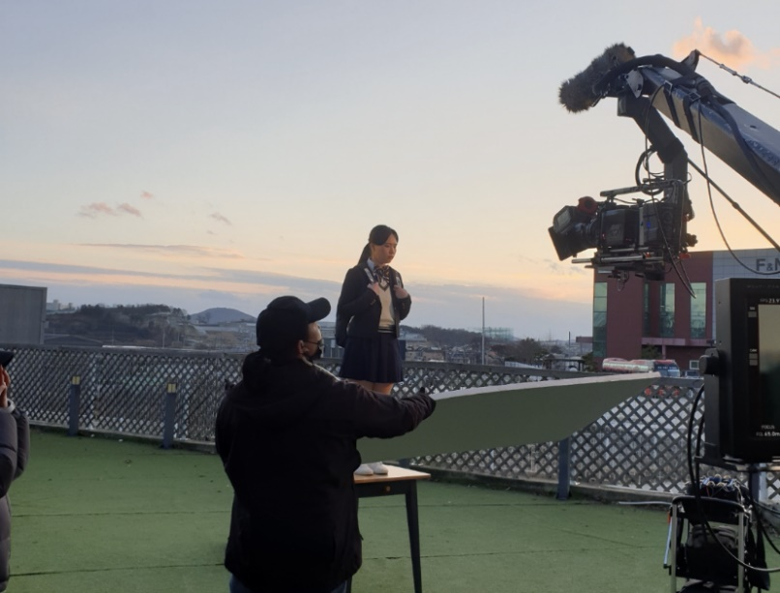
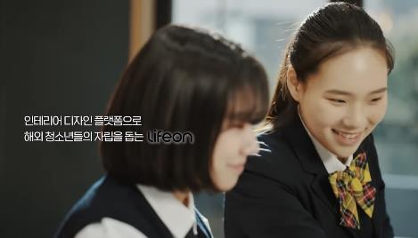
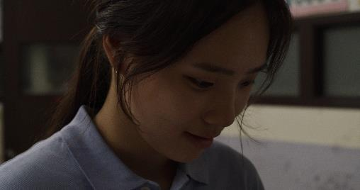
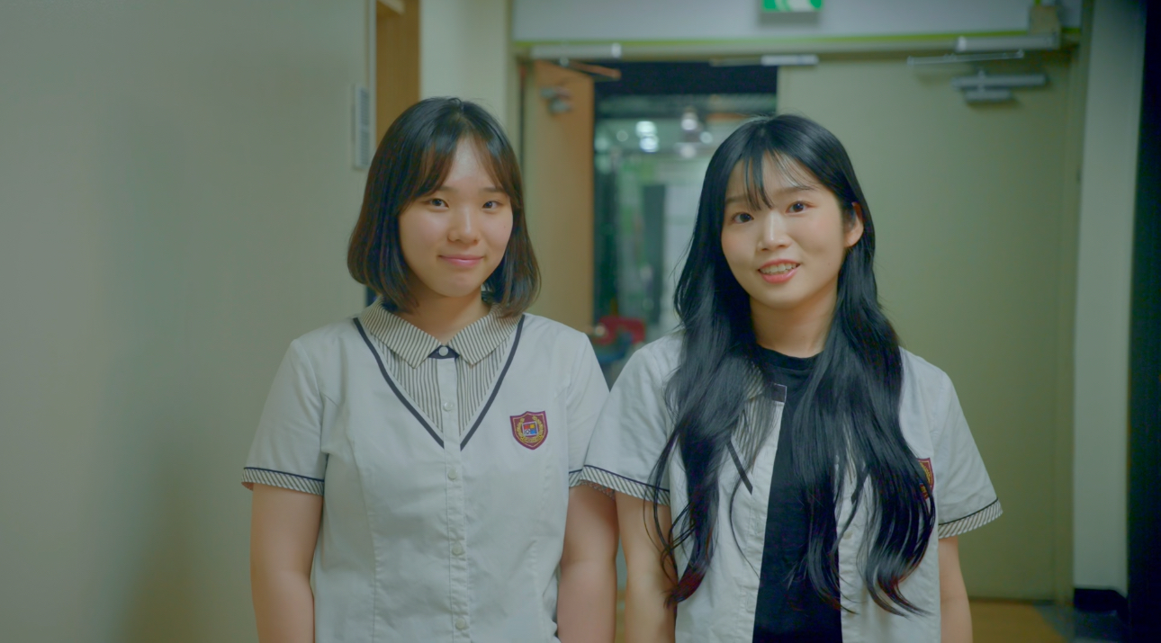
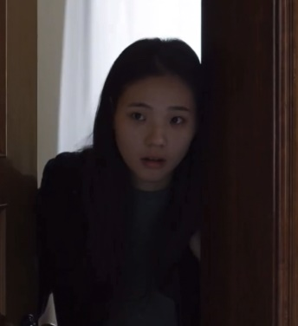
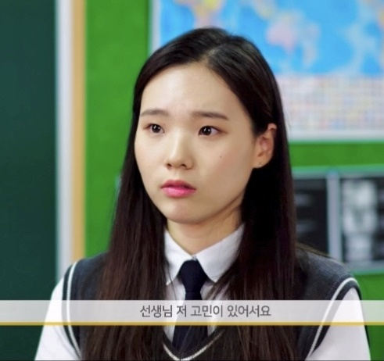
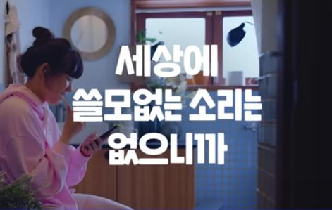
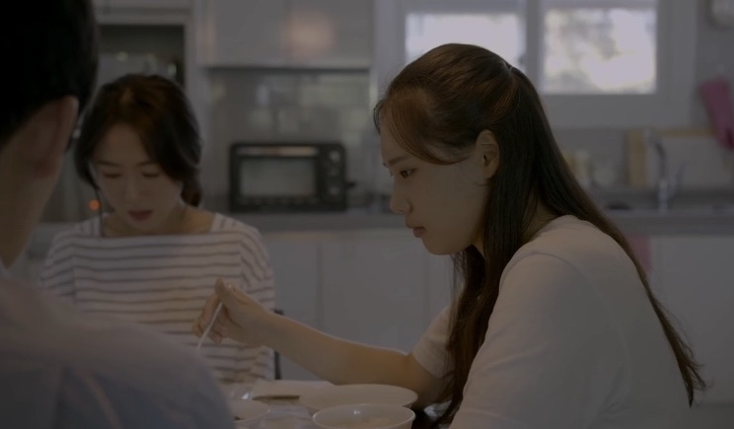
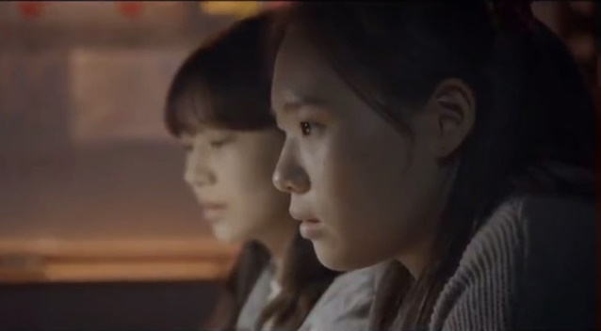
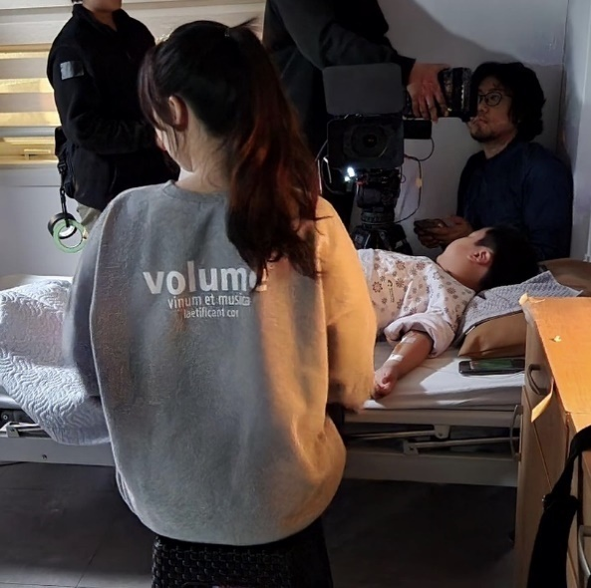
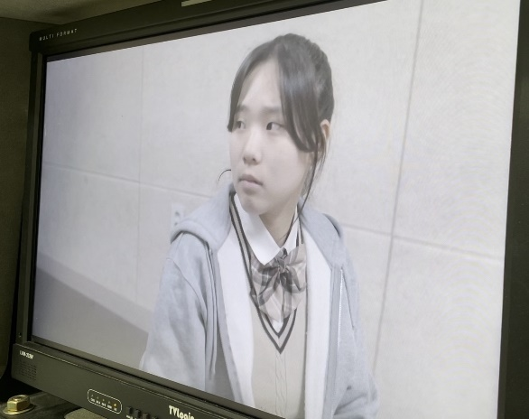
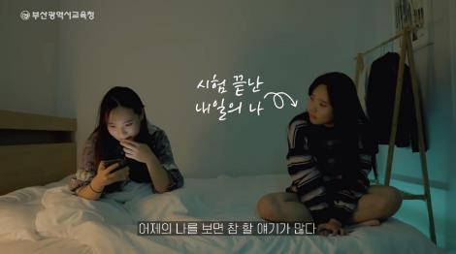
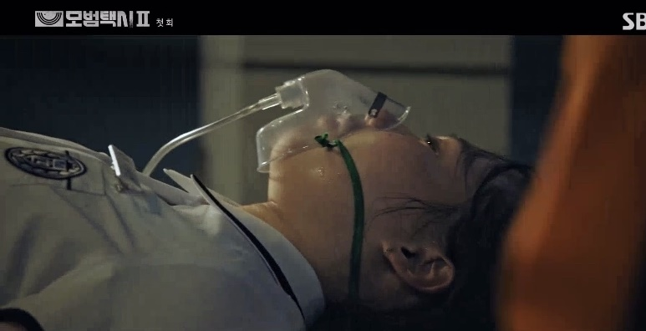
DM 및 연락 @han_kiok / 010-6496-1664
이메일 ddc0000@naver.com

